Slide 1
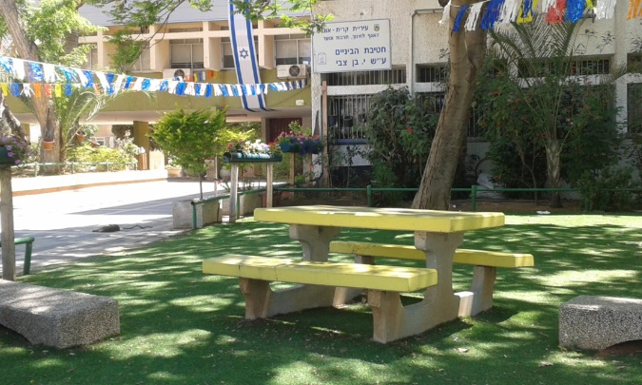
מצגת תיעוד מצעד הספרים
בבית הספר חטיבת הביניים ע"ש יצחק בן צבי
חטיבת הביניים ע"ש יצחק בן צבי
544155
קריית אונו
805 בכיתות ז'- ט'

Slide 2
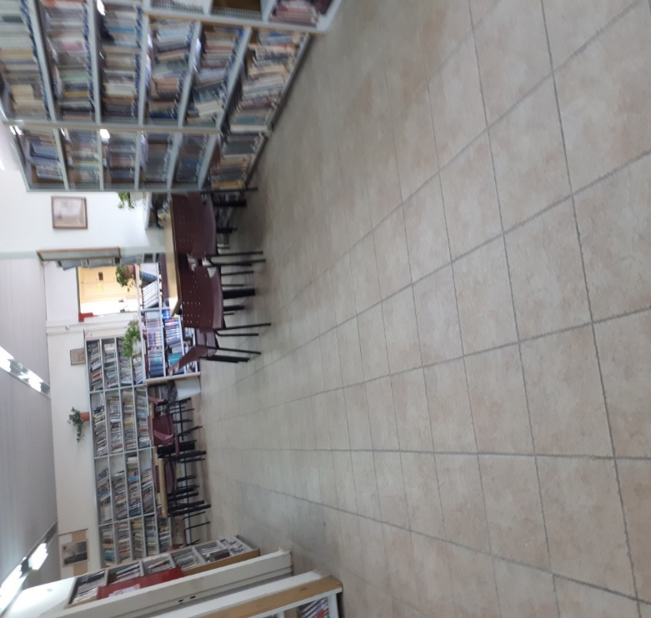
בספרייה
התלמידים באים לספרייה
לבחור ספר, יושבים לומדים, בהפסקות ובשיעורים שונים.

Slide 3
שלב ראשון: בחירת הספר

Slide 4
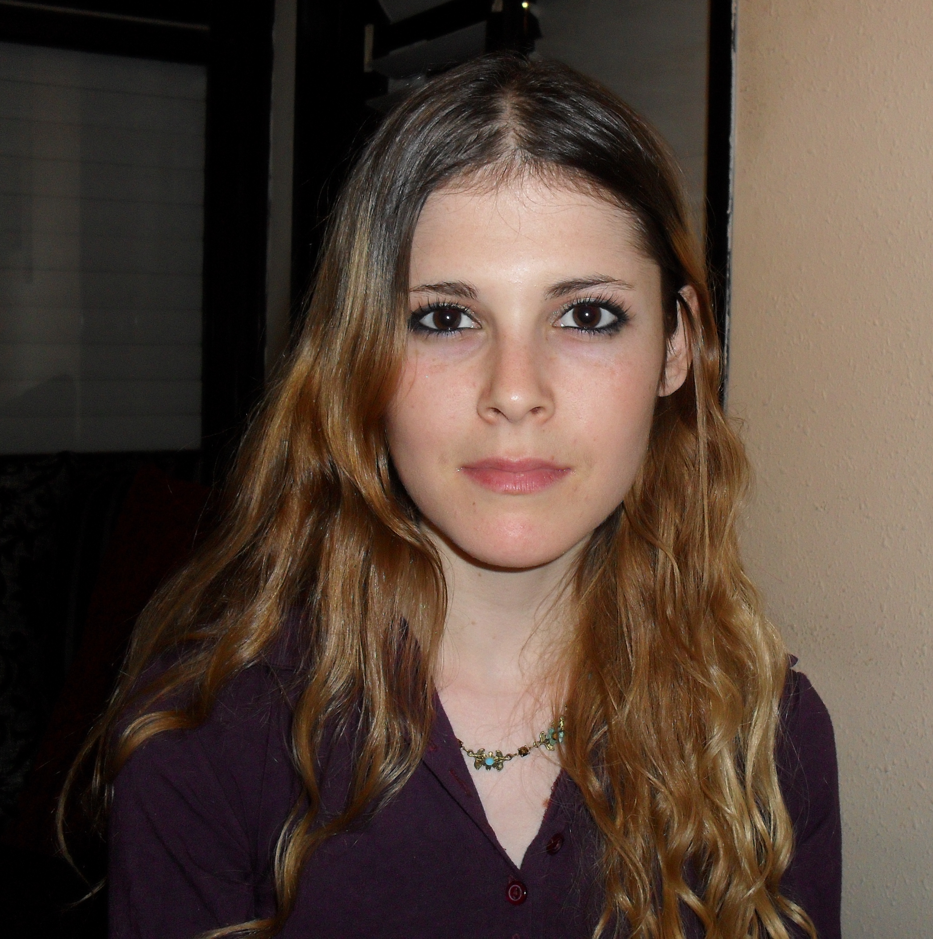
שלב שני: מפגש עם סופרים
תלמידי שכבת ז' פגשו את הסופרת ליאת רוטנר .

Slide 5
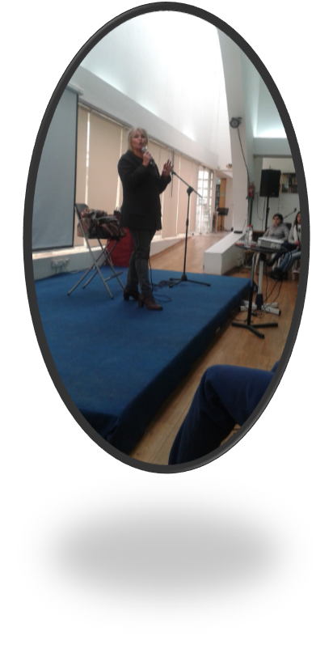
תלמידי שכבת ח' פגשו את
הסופרת נאוה מקמל עתיר.

Slide 6
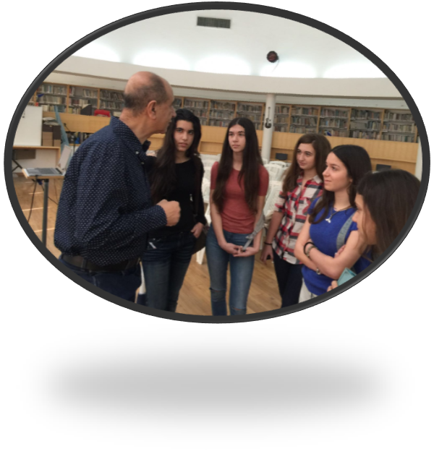
תלמידי שכבת ט'
פגשו את המשורר
רוני סומק.

Slide 7
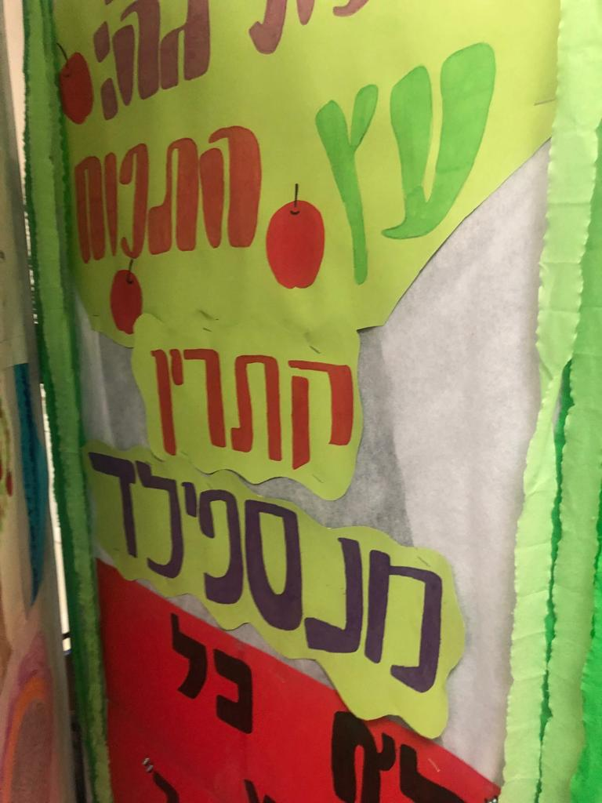
עבודות בספרות
תלמידי שכבת ט' הכינו עבודות יצירתיות על בעלת הארמון.

Slide 8
1
שלב שלישי: בחירות -
תמונת תיעוד הבחירות ותוצאות הבחירות
בשכבות ז'-ט
2
3

Slide 9
תוצאות הבחירות 2019
מבחן קבלה נאוה מקמל עתיר
קיץ אחד ביחד ליאת רוטנר
הארי פוטר ג'יין רולנג
בעלת הארמון לאה גולדברג
יש ילדים זיגזג דוד גרוסמן

Slide 10
" קריאה משעשעת מועילה לבריאות
כמו שתרגילי התעמלות מועילים לגוף"
עמונאל קאנט

